Slide 1
Определенный интеграл

Slide 2
Криволинейная трапеция
В декартовой прямоугольной системе координат XOY фигура, ограниченная осью OX, прямыми x=a, x=b (a<b) и графиком непрерывной неотрицательной на отрезке [a;b] функции y=f(x), называется криволинейной трапецией
У
y = f(x)
x=b
х=а
0
a
b
Х

Slide 3
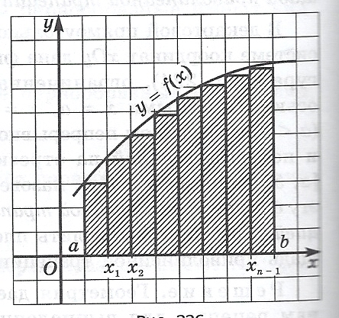
Определенный интеграл
Вычислим площадь криволинейной трапеции. Разобьем отрезок [a;b] на n равных частей. Проведем через полученные точки прямые, параллельные оси OY. Заданная криволинейная трапеция разобьется на n частей. Площадь всей трапеции приближенно равна сумме площадей столбиков.
по определению , его называют
определенным интегралом от функции
y=f(x) по отрезку [a;b] и обозначают так:

Slide 4
Связь между определенным интегралом и первообразной (Формула Ньютона - Лейбница)
Для непрерывной функции
где F(x) – первообразная функции f(x).

Slide 5
Основные свойства определенного интеграла

Slide 6
Основные свойства определенного интеграла

Slide 7
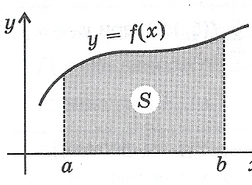
Геометрический смысл определенного интеграла
Площадь криволинейной трапеции, ограниченной графиком непрерывной положительной на промежутке [a;b] функции f(x), осью x и прямыми x=a и x=b:

Slide 8
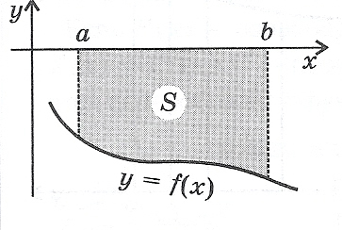
Геометрический смысл определенного интеграла
Площадь криволинейной трапеции, ограниченной графиком непрерывной отрицательной на промежутке [a;b] функции f(x), осью x и прямыми x=a и x=b:

Slide 9
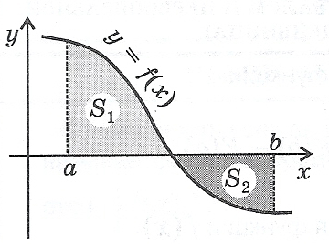
Геометрический смысл определенного интеграла
Замечание: Если функция изменяет знак на промежутке [a;b] , то

Slide 10
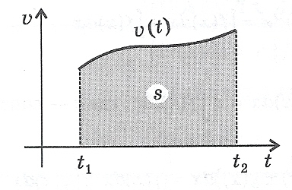
Физический смысл определенного интеграла
При прямолинейном движении перемещение s численно равно площади криволинейной трапеции под графиком зависимости скорости v от времени t:

